Slide 1
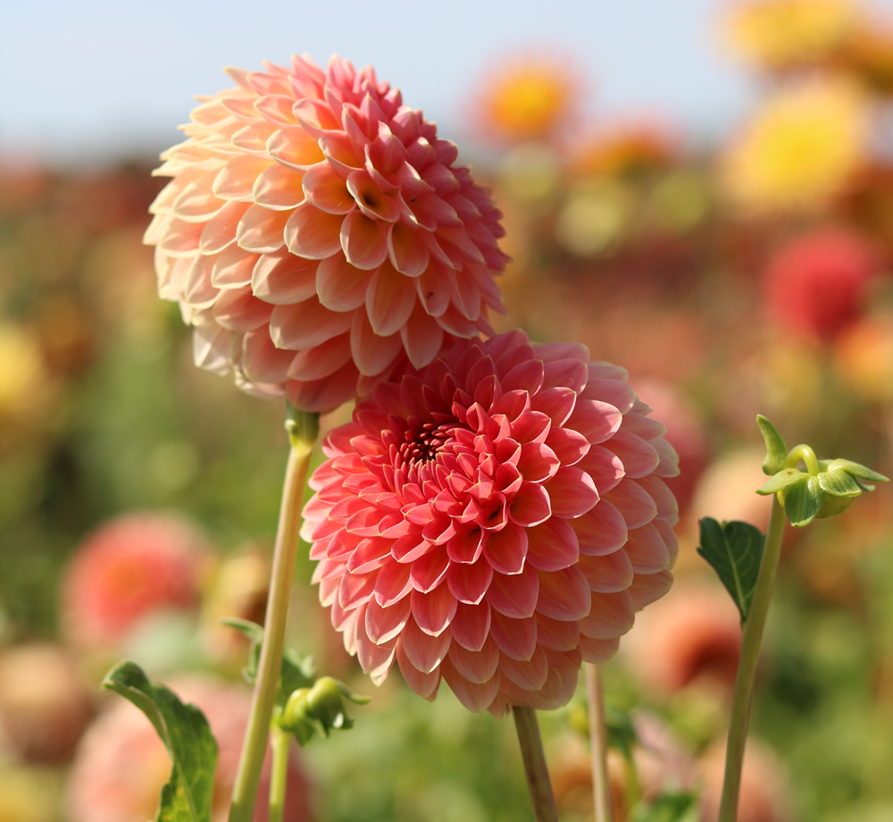
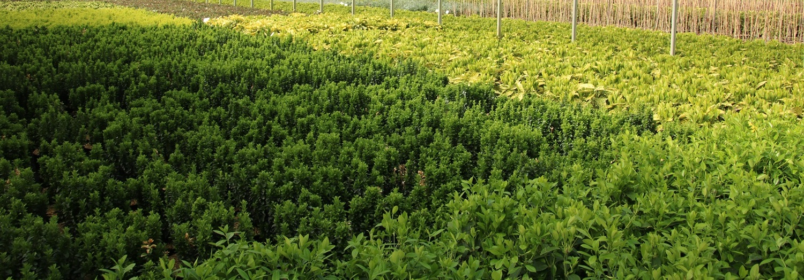

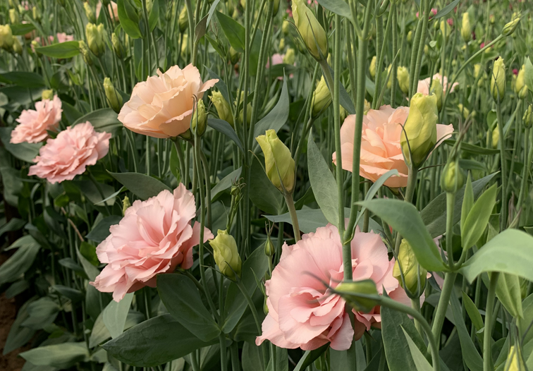

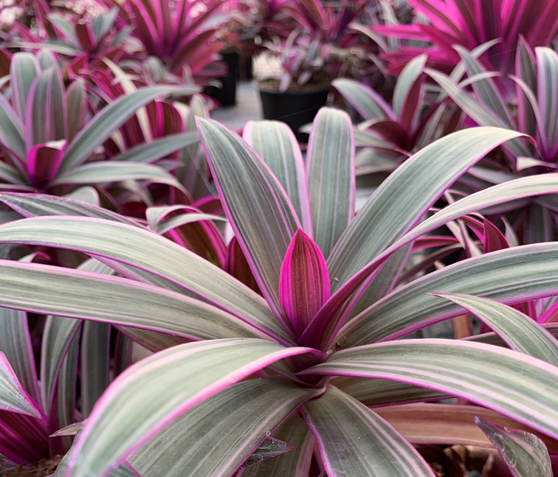
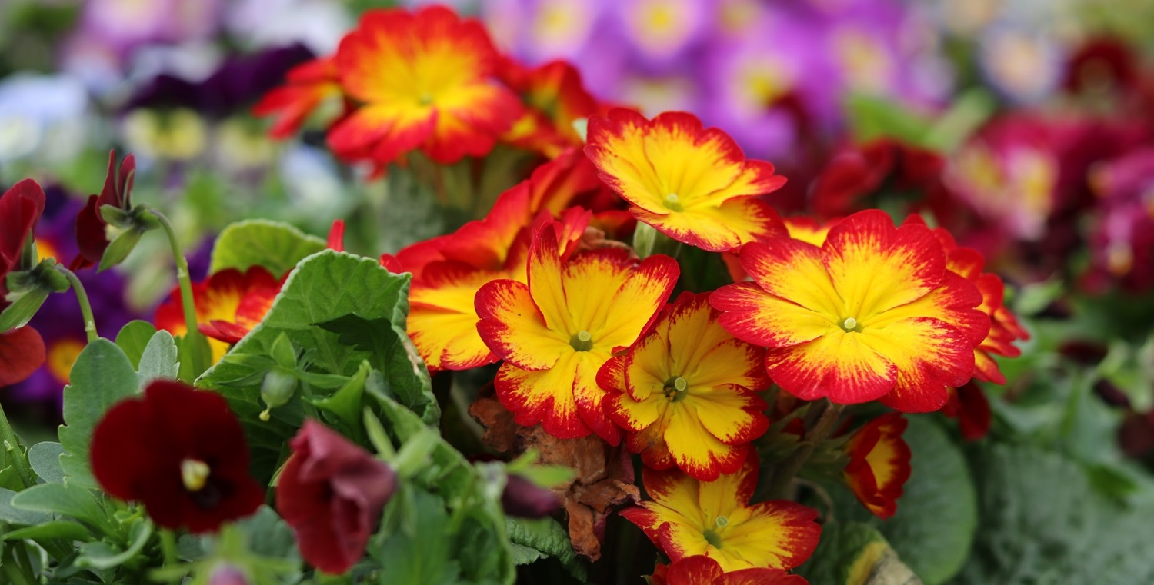
STATISTIQUE AGRICOLE ANNUELLE Superficie maximum occupée par l’horticulture et la pépinière ornementales
Mars 2025

Slide 2
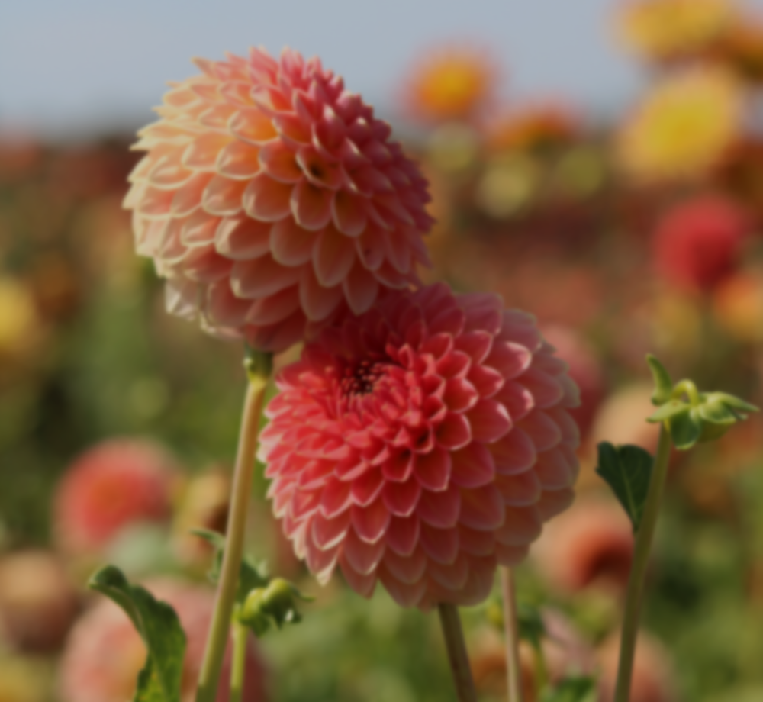
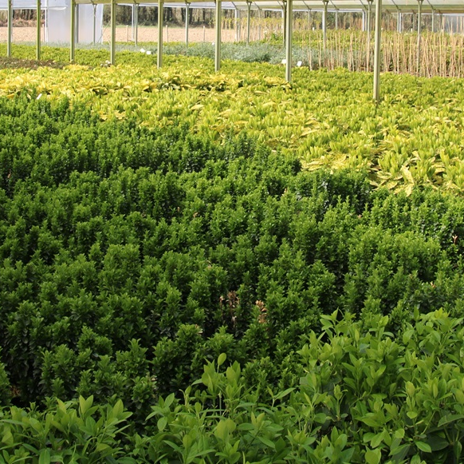
BULBICULTURE
(bulbes, oignons, tubercules, rhizomes et griffes)
Taux de croissance annuels moyens
2013-2018 : -7%
2018-2023 : -1%

Slide 3
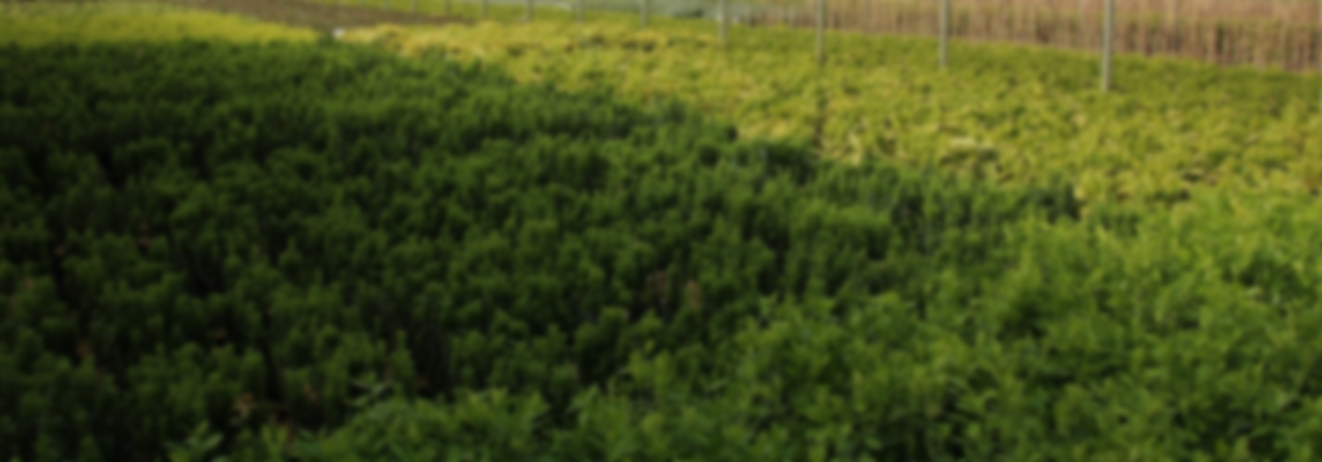
PEPINIERES
Taux de croissance annuels moyens
2013-2018 : -10%
2018-2023 : -5%

Slide 4
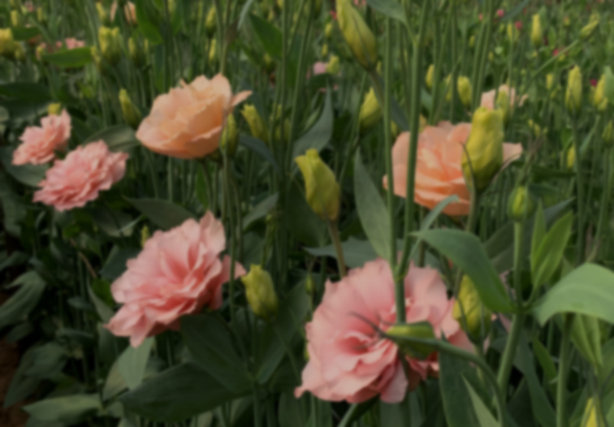
FLEURS ET FEUILLAGES COUPES
Taux de croissance annuels moyens
2013-2018 : -5%
2018-2023 : -2%

Slide 5
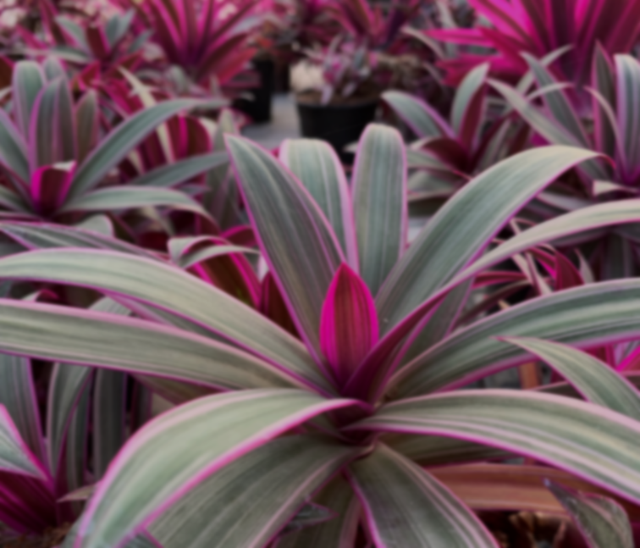
PLANTES EN POTS FLEURIES ET PLANTES VERTES
Taux de croissance annuels moyens
2013-2018 : -8%
2018-2023 : -4%

Slide 6
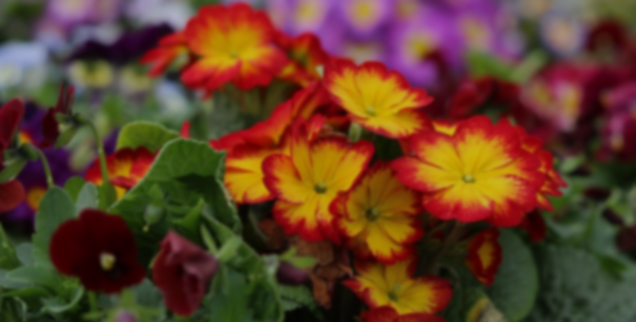
PLANTES À MASSIF (en arrachis ou en mottes) ET PLANTES VIVACES
Taux de croissance annuels moyens
2013-2018 : -5%
2018-2023 : -2%

Slide 7

Source Données issues du Service de la statistique et de la prospective du Ministère de l’Agriculture et de la Souveraineté alimentaire. Mais aussi… Accédez aux données sur la production horticole et de produits de pépinière sur le site www.valhor.fr rubrique Chiffres et prospective de la filière filière y

Slide 8

Pour en savoir plus…
Suivez les résultats de veille sur la filière du végétal en vous abonnant à la newsletter VALHOR en Veille www.valhor.fr rubrique newsletters
Crédit photos : VALHOR
Musique : LiteSaturation/ Pixabay

